Slide 1
THẦY BÓI XEM VOI
+ HĐ 2: Tìm hiểu chung
+ HĐ 3: Tìm hiểu văn bản
+ HĐ 4: Tổng kết

Slide 2
I. Tìm hiểu chung
1. Thể loại:
- Truyện ngụ ngôn
2. Chủ đề:
- Kể về việc xem voi của các thầy bói nhân buổi ế hàng.
3. Bố cục: 3 phần
+ Phần 1:Từ đầu -> sờ đuôi: các thầy bói xem voi.
+ Phần 2: Tiếp theo -> chổi sể cùn: các thầy bói phán về voi.
+ Phần 3: Phần còn lại: kết quả của việc xem voi.

Slide 3
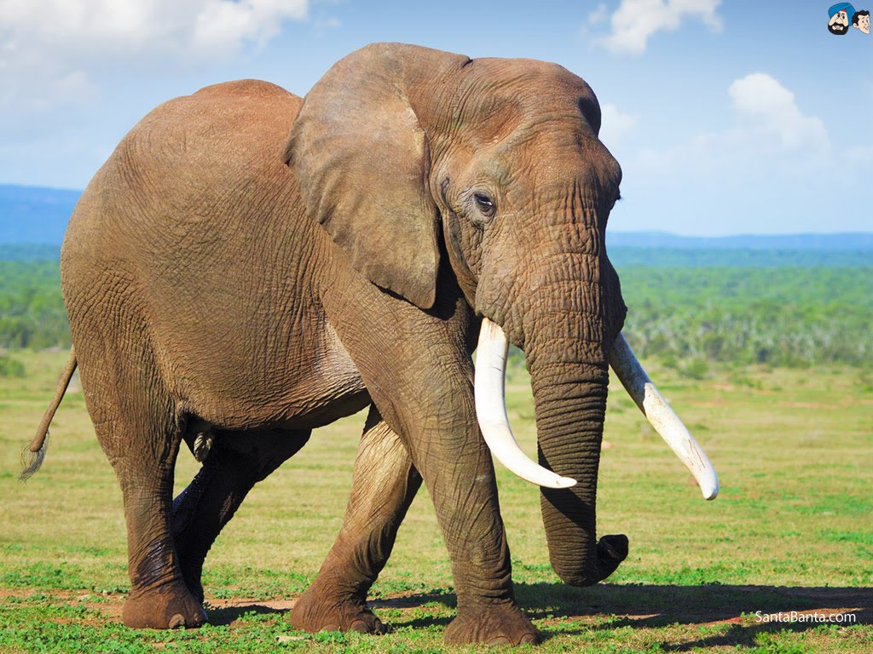

Slide 4
THẢO LUẬN NHÓM
Nhóm 1: Tìm hiểu hoàn cảnh các thầy bói xem voi
Nhóm 2, 3: Tìm hiểu về cách xem voi và lời phán voi của các thầy bói. Nhóm 4: Tìm hiểu kết qủa cuộc xem voi và nêu ý nghĩa qua câu chuyện

Slide 5
II. Tìm hiểu văn bản
1. Hoàn cảnh xem voi
- Hoàn cảnh: nhân buổi ế hàng, ngồi tán gẫu với nhau và con voi đi qua.
- Đặc điểm chung của các thầy bói: đều bị mù, chưa biết gì về hình thù con voi
-> Mở truyện ngắn gọn, hấp dẫn.

Slide 6
II. Tìm hiểu văn bản
2. Cách xem voi và lời phán voi của các thầy bói
- Cách xem voi:
+ Dùng tay để sờ
+ Mỗi người chỉ sờ một bộ phận của con voi.
- Phán về hình thù của voi:
+ Thầy sờ vòi: Sun sun như con đỉa
+ Thầy sờ ngà: Chần chẫn như cái đòn càn.

Slide 7
II. Tìm hiểu văn bản
+ Thầy sờ tai: Bè bè như cái quạt thóc
+ Thầy sờ chân: Sừng sững như cái cột đình.
+ Thầy sờ đuôi: Tun tủn như cái chổi sể cùn.
=> Đúng được bộ phận nhưng không đúng về toàn thể
- Thái độ:
+ Phủ nhận người khác, khẳng định mình đúng.
+ Chủ quan bảo thủ, phiến diện.

Slide 8
II. Tìm hiểu văn bản
3. Kết quả
- Không ai chịu ai, xô xát, đánh nhau toác đầu chảy máu .
- Không nhận thức được hình thù con voi.
-> Biện pháp nghệ thuật: phóng đại gây cười, thái độ bảo thủ của các thầy bói.
=> Muốn hiểu biết sự vật, sự việc phải xem xét chúng một cách toàn diện.

Slide 9
III. Tổng kết
1. Nội dung
- Muốn hiểu biết sự vật, sự việc phải xem xét chúng một cách toàn diện.
2. Nghệ thuật
- Dựng câu chuyện của con người để khuyên răn con người bài học sâu sắc trong cuộc sống.
- Dựng đối thoại, tạo nên tiếng cười hài hước kín đáo.

